Slide 1
Софтверски пакет за пордшку рада запослених у школским установама

Slide 2
Опис информационог система
Олакшава корисницима планирање и евидентирање обављеног посла у оквиру школске установе
Омогућава бележење свих неопходних информација на једном месту
Дозвољава већу посвећеност запослених својим ученицима
Аутоматизује процес информисања родитеља о постигнутом успеху њихове деце

Slide 3
Опис информационог система
Три типа корисника, према улогама у оквиру система
Омогућена аутентификација и ауторизација корисника
Корисницима омогућене неопходне функционалности зависно од њихове улоге у оквиру система
Неопходна иницијализација базе података за несметани рад запослених у оквиру система

Slide 4
Концептуалне шеме база података
У оквиру система постоје две базе података
База података о корисничким информацијама
База података за евидентирање рада запослених

Slide 5
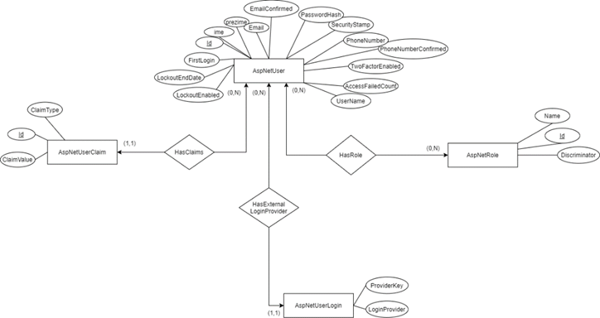
База података о корисницима – концептуална шема

Slide 6
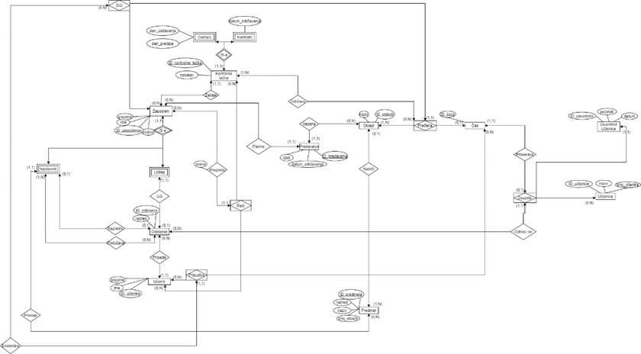
База података за евидентирање рада запослених – концептуална шема

Slide 7
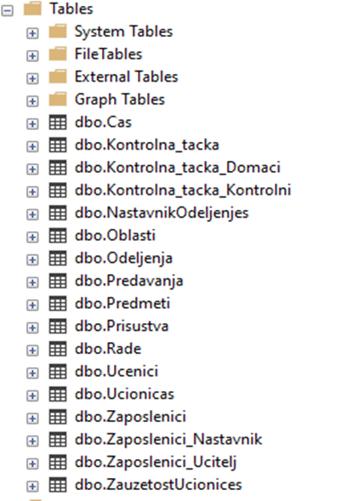
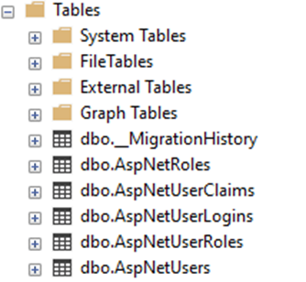
Изгенерисане базе података

Slide 8
Администраторске функционалности

Slide 9
Функционалности запослених

Slide 10
Увођење информационог система
Олакшава планирање и евидентирање обављеног посла
Уводи унапређења при планирању рада запослених
Омогућава запосленима да се више посвете едукацији ученика
Аутоматизује процес обавештавања родитеља
Представља солидну основу за даља унапређења

Slide 11
Хвала на пажњи!

